Slide 1

Análise De Séries Temporais
Aula 15

Slide 2
Aplicação
Leitura:
Cryer & Chan (2008)
Coperwait & Metcalfe (2009)
Shumway & Stoffer (2011)
(Aplicação)

Slide 3
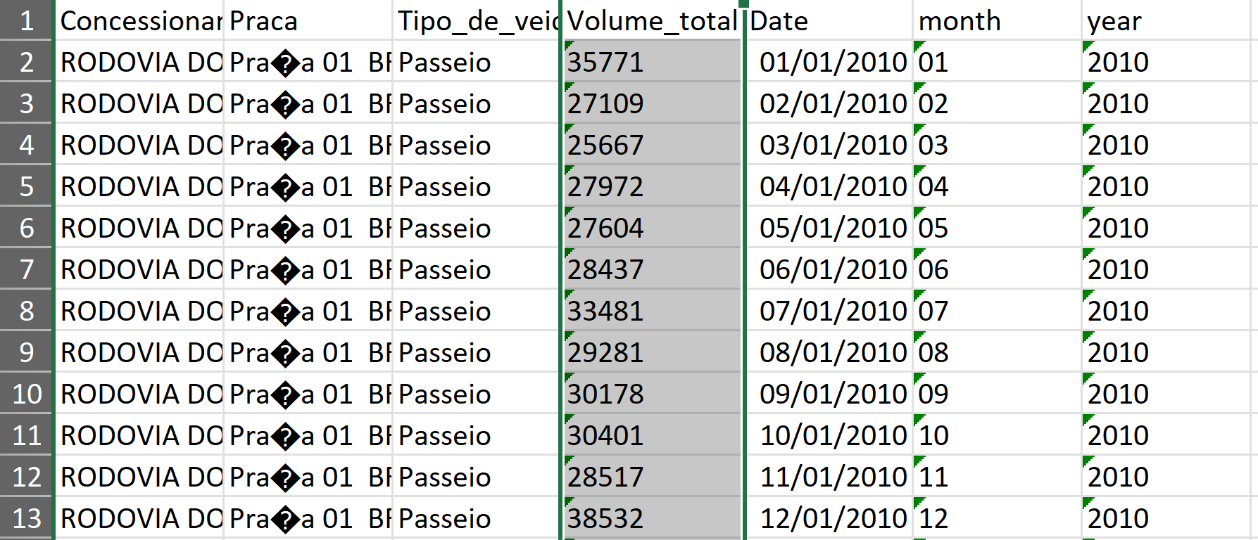
Volume de veículos de passeio na praça de pedágio da BR 353/RJ, km 125
https://dados.antt.gov.br/dataset/volume-trafego-praca-pedagio

Slide 4
Volume de veículos de passeio na praça de pedágio da BR 353/RJ, km 125

Slide 5
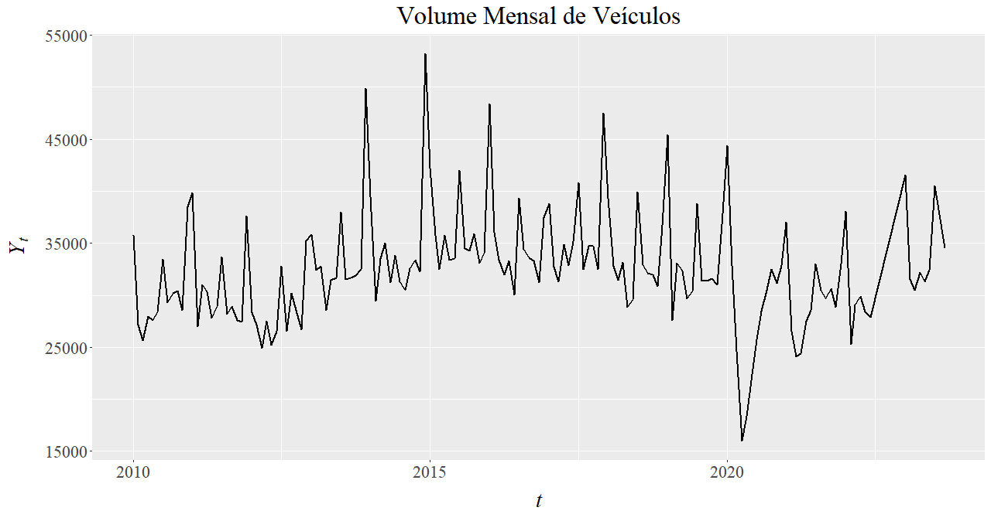
Volume de veículos de passeio na praça de pedágio da BR 353/RJ, km 125
Número de veículos de passeio registrados na praça de pedágio da BR 353/RJ, km 125, de Jan/2010 a Dez/2023.

Slide 6
Volume de veículos de passeio na praça de pedágio da BR 353/RJ, km 125

Slide 7
Volume de veículos de passeio na praça de pedágio da BR 353/RJ, km 125

Slide 8
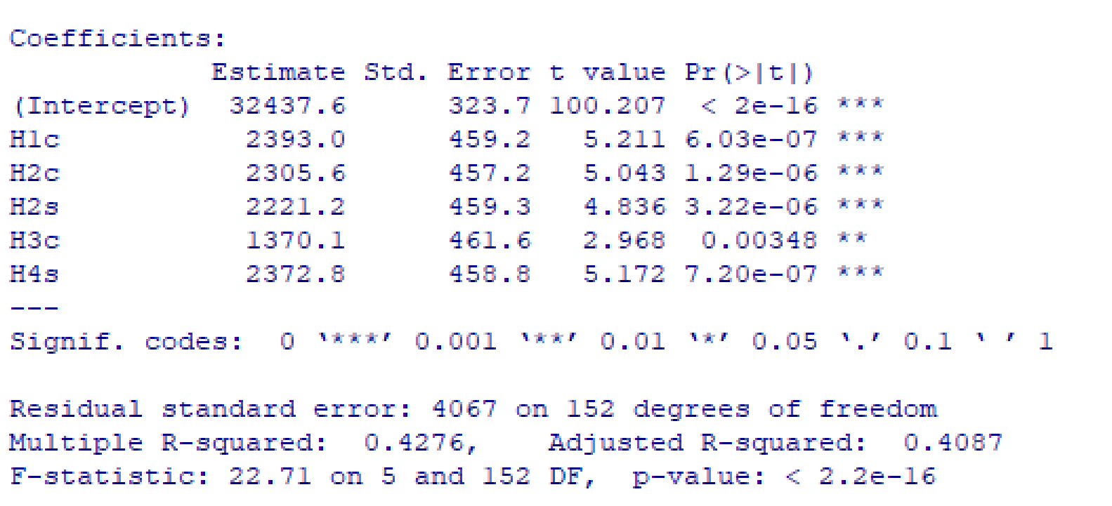
Volume de veículos de passeio na praça de pedágio da BR 353/RJ, km 125

Slide 9
Volume de veículos de passeio na praça de pedágio da BR 353/RJ, km 125

Slide 10
Volume de veículos de passeio na praça de pedágio da BR 353/RJ, km 125

Slide 11
Volume de veículos de passeio na praça de pedágio da BR 353/RJ, km 125

Slide 12
Volume de veículos de passeio na praça de pedágio da BR 353/RJ, km 125

Slide 13
Volume de veículos de passeio na praça de pedágio da BR 353/RJ, km 125

Slide 14
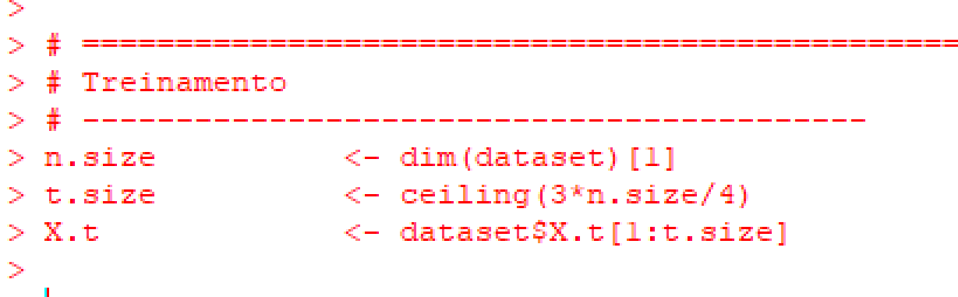
Volume de veículos de passeio na praça de pedágio da BR 353/RJ, km 125

Slide 15
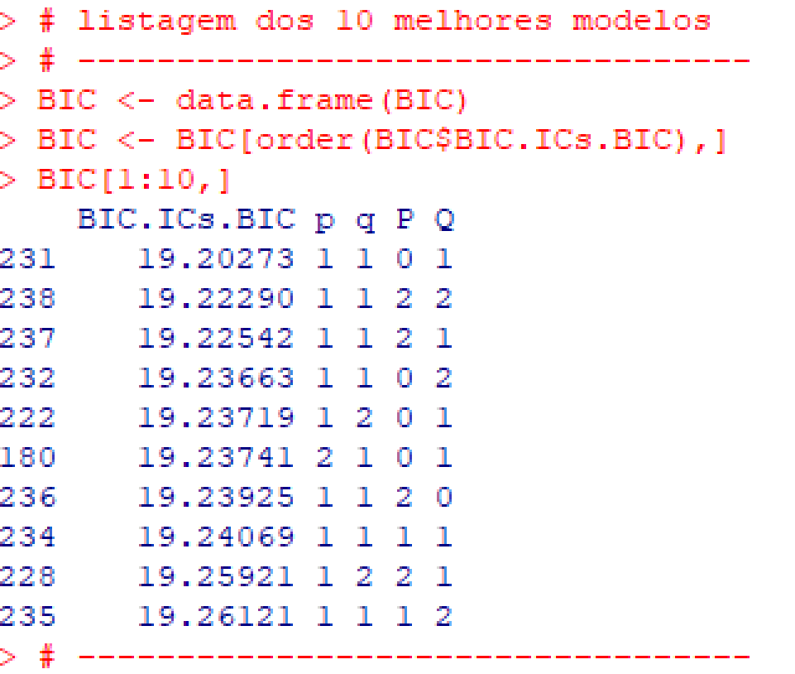
Volume de veículos de passeio na praça de pedágio da BR 353/RJ, km 125

Slide 16
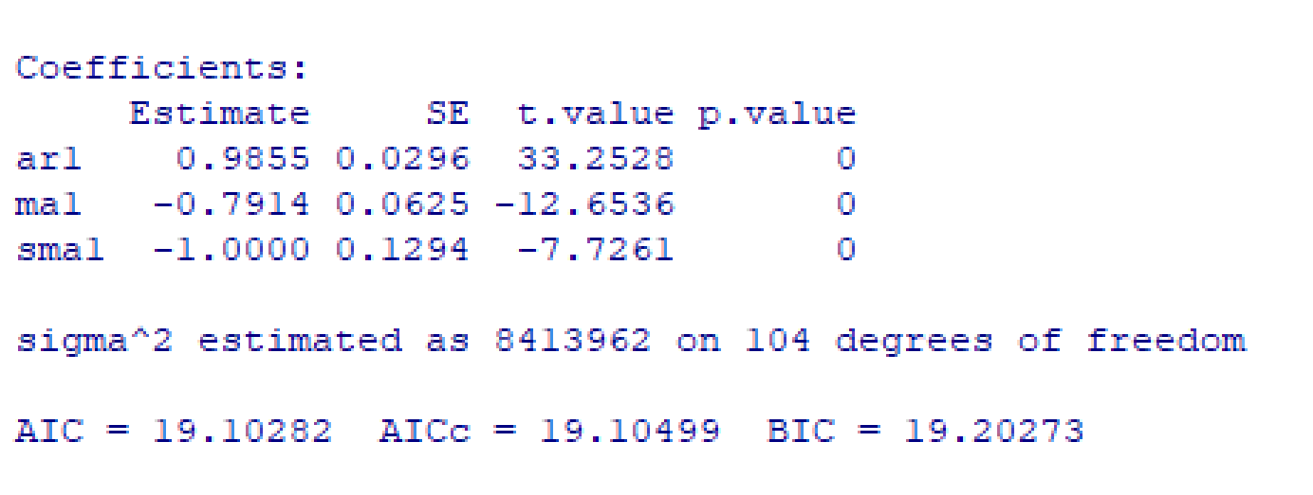
Volume de veículos de passeio na praça de pedágio da BR 353/RJ, km 125

Slide 17
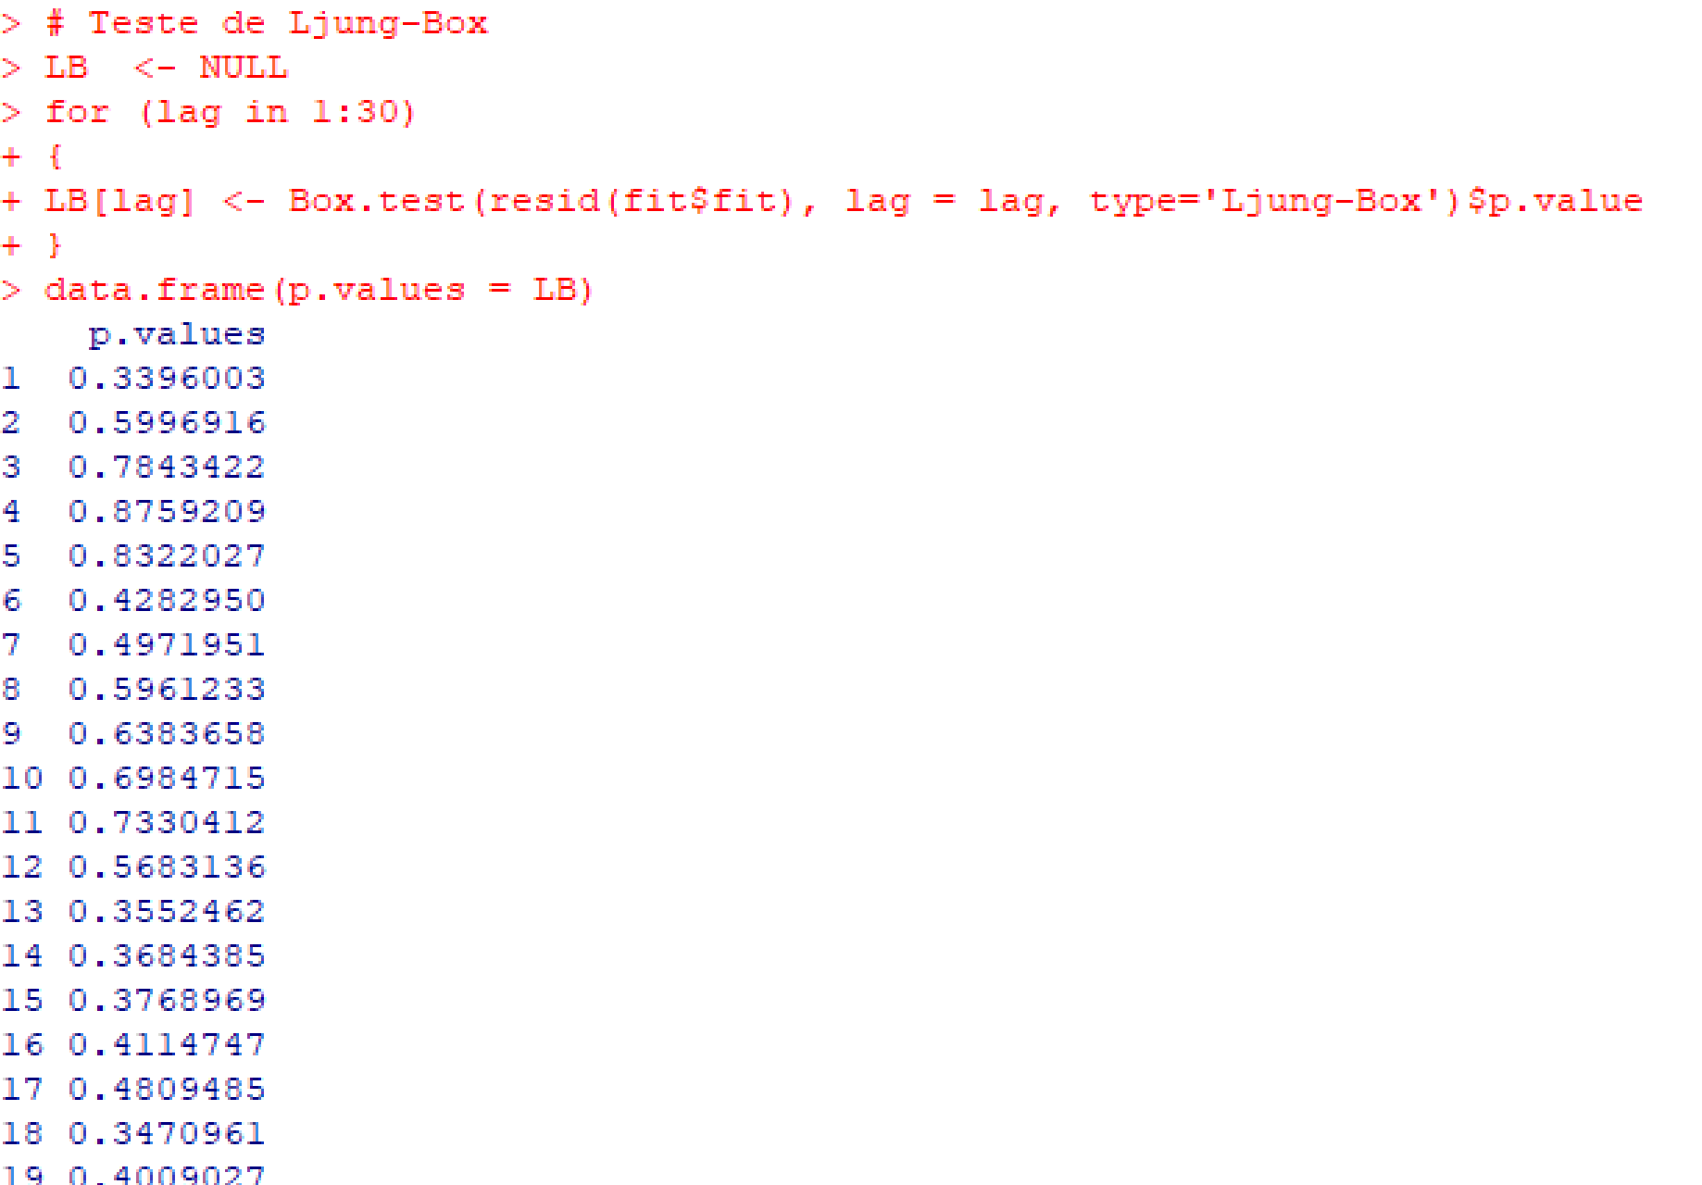
Volume de veículos de passeio na praça de pedágio da BR 353/RJ, km 125

Slide 18
Volume de veículos de passeio na praça de pedágio da BR 353/RJ, km 125

Slide 19
Volume de veículos de passeio na praça de pedágio da BR 353/RJ, km 125

Slide 20
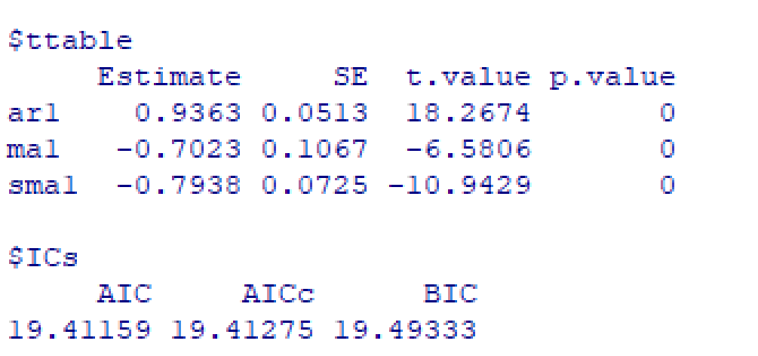
Volume de veículos de passeio na praça de pedágio da BR 353/RJ, km 125
Daoos de Teste

Slide 21
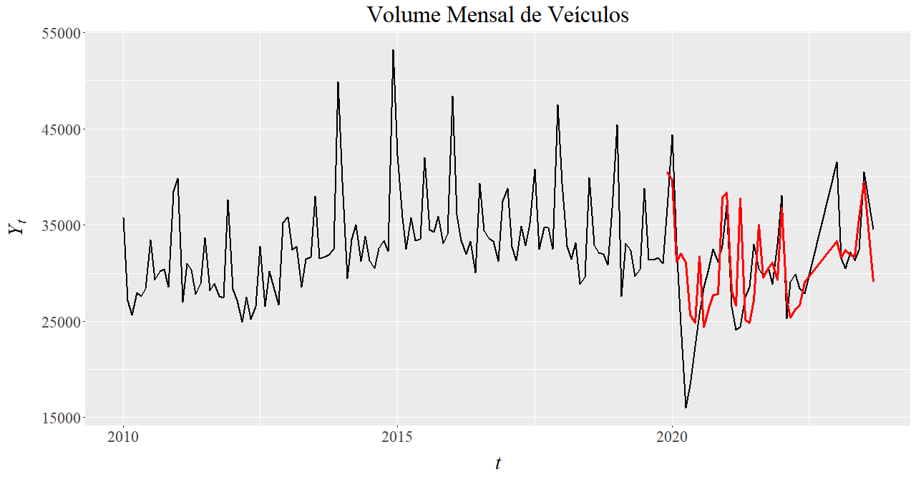
Volume de veículos de passeio na praça de pedágio da BR 353/RJ, km 125
MAPE = 14%

Slide 22
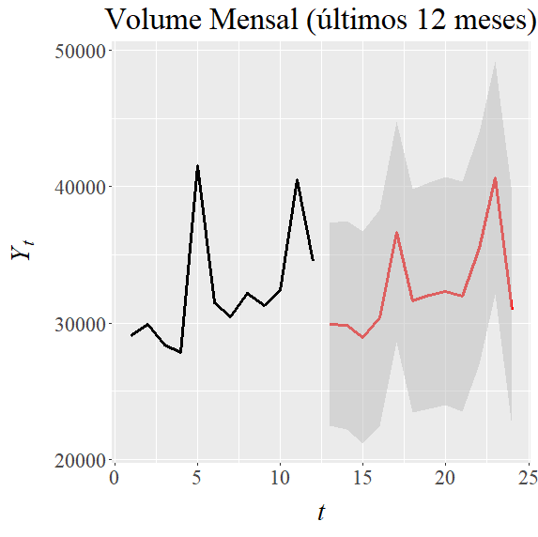
Volume de veículos de passeio na praça de pedágio da BR 353/RJ, km 125
MAPE = 14%

